Slide 1
ỦY BAN NHÂN DÂN QUẬN LONG BIÊN TRƯỜNG MẦN NON GIA THỤY
TẠO HÌNH: In ngón tay tạo thành cánh hoa

Slide 2
Kiến thức: Trẻ biết dùng ngón tay chấm vào màu nước để in thành cánh hoa
Kỹ năng: - Trẻ nhận biết, gọi tên chính xác được màu đỏ
- Dạy trẻ kỹ năng in màu
Thái độ: - Trẻ hào hứng tham gia hoạt động
- Trẻ biết giữ gìn sản phẩm của mình

Slide 3
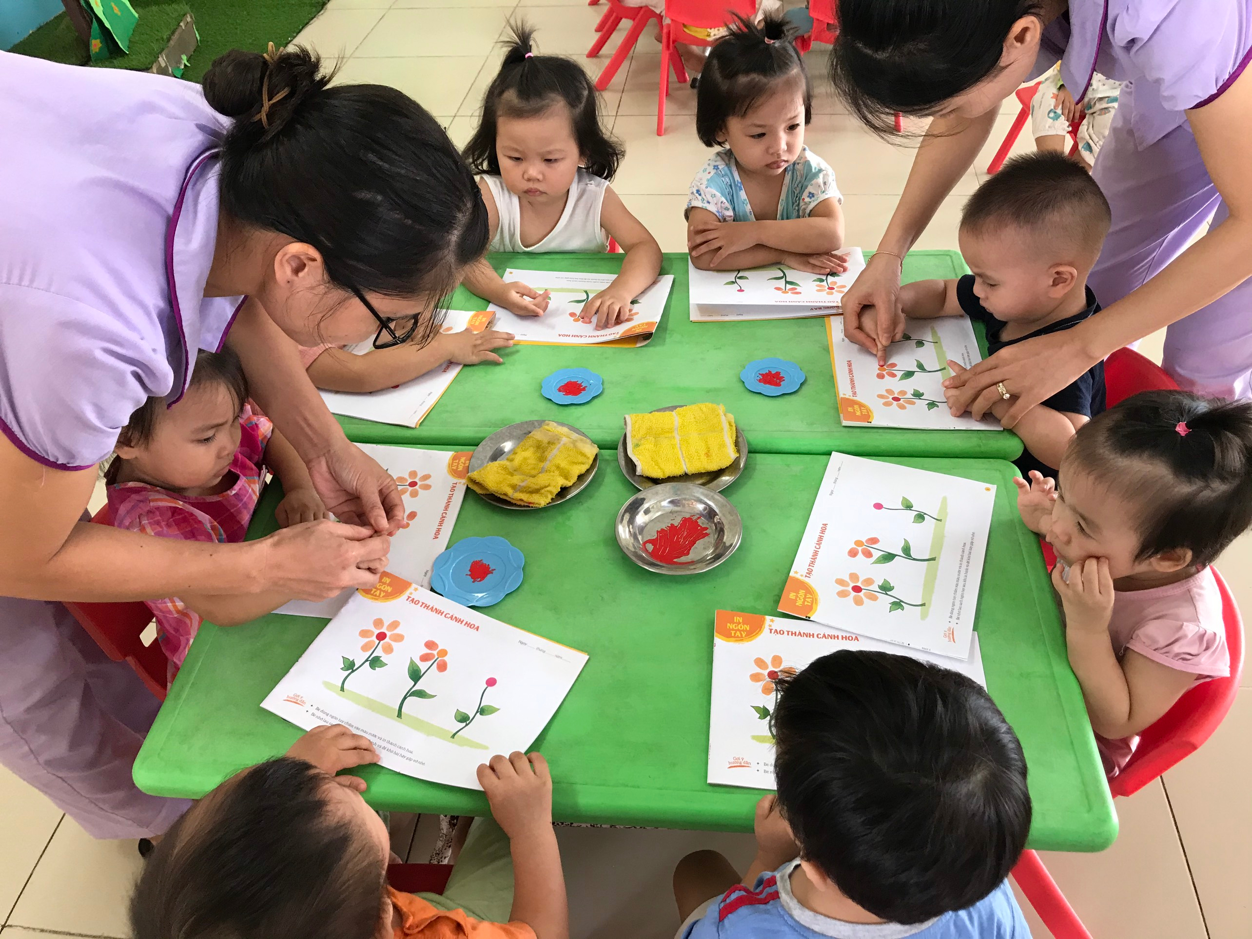

Slide 4
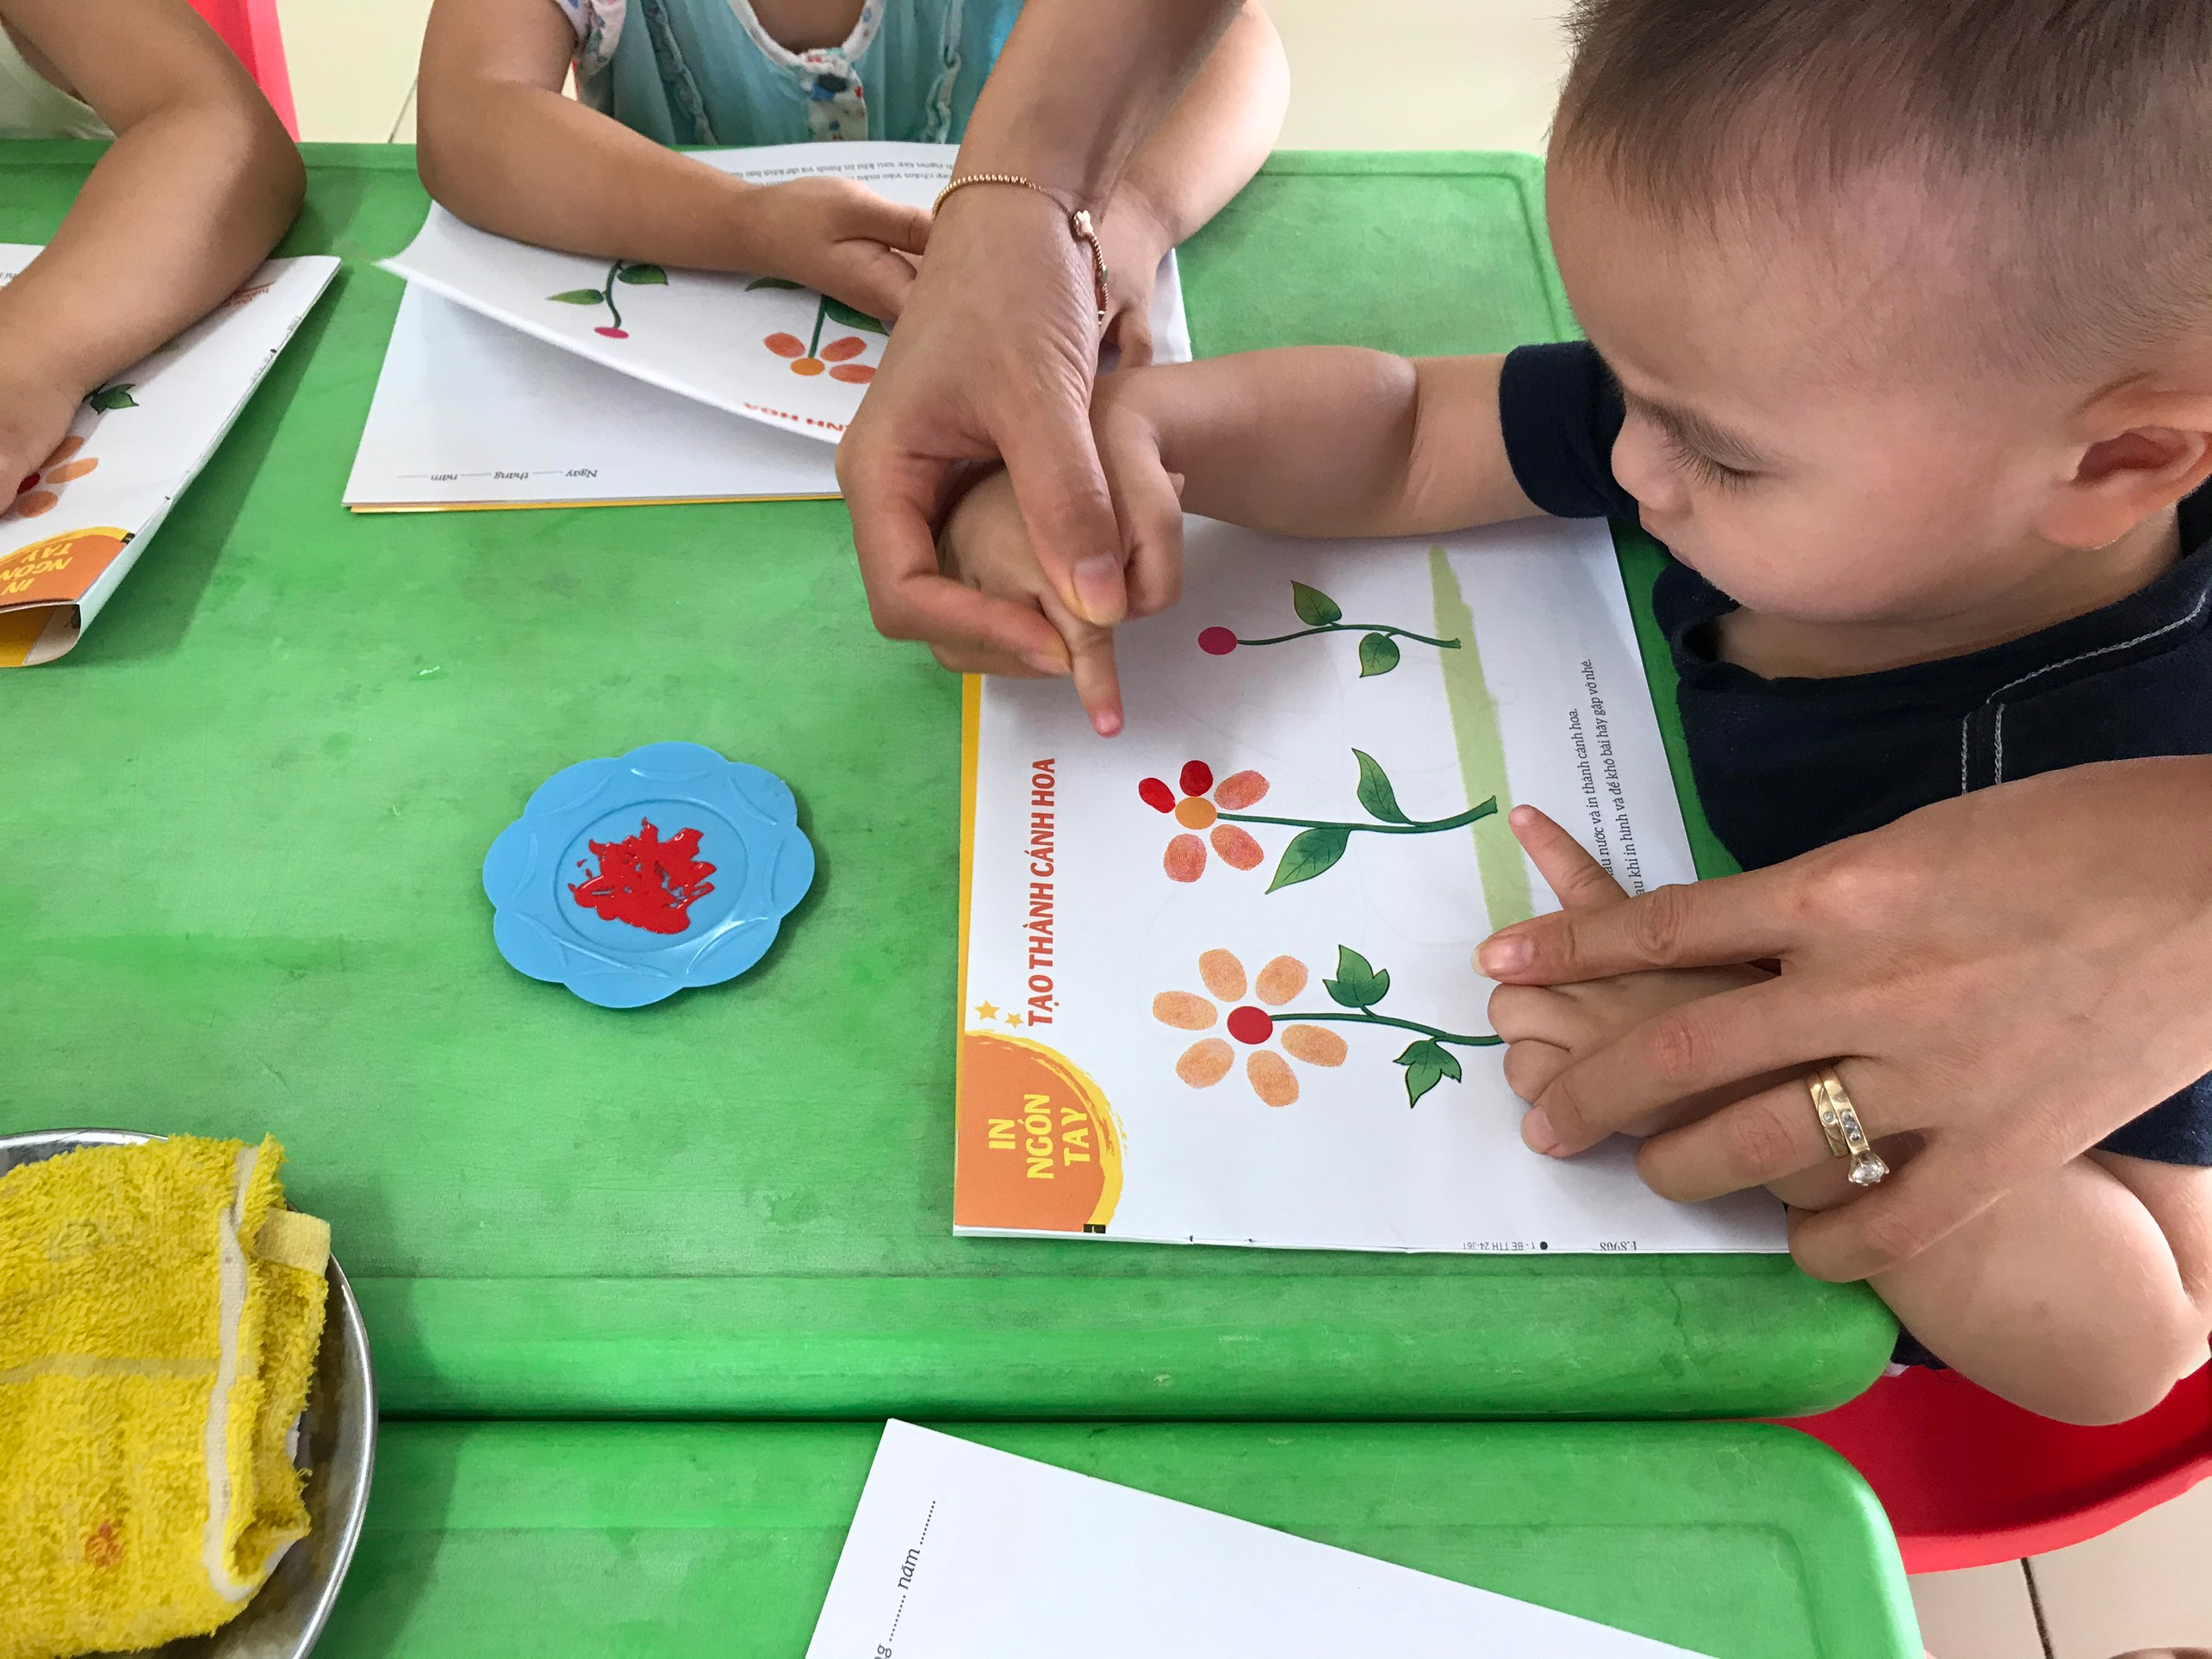

Slide 5
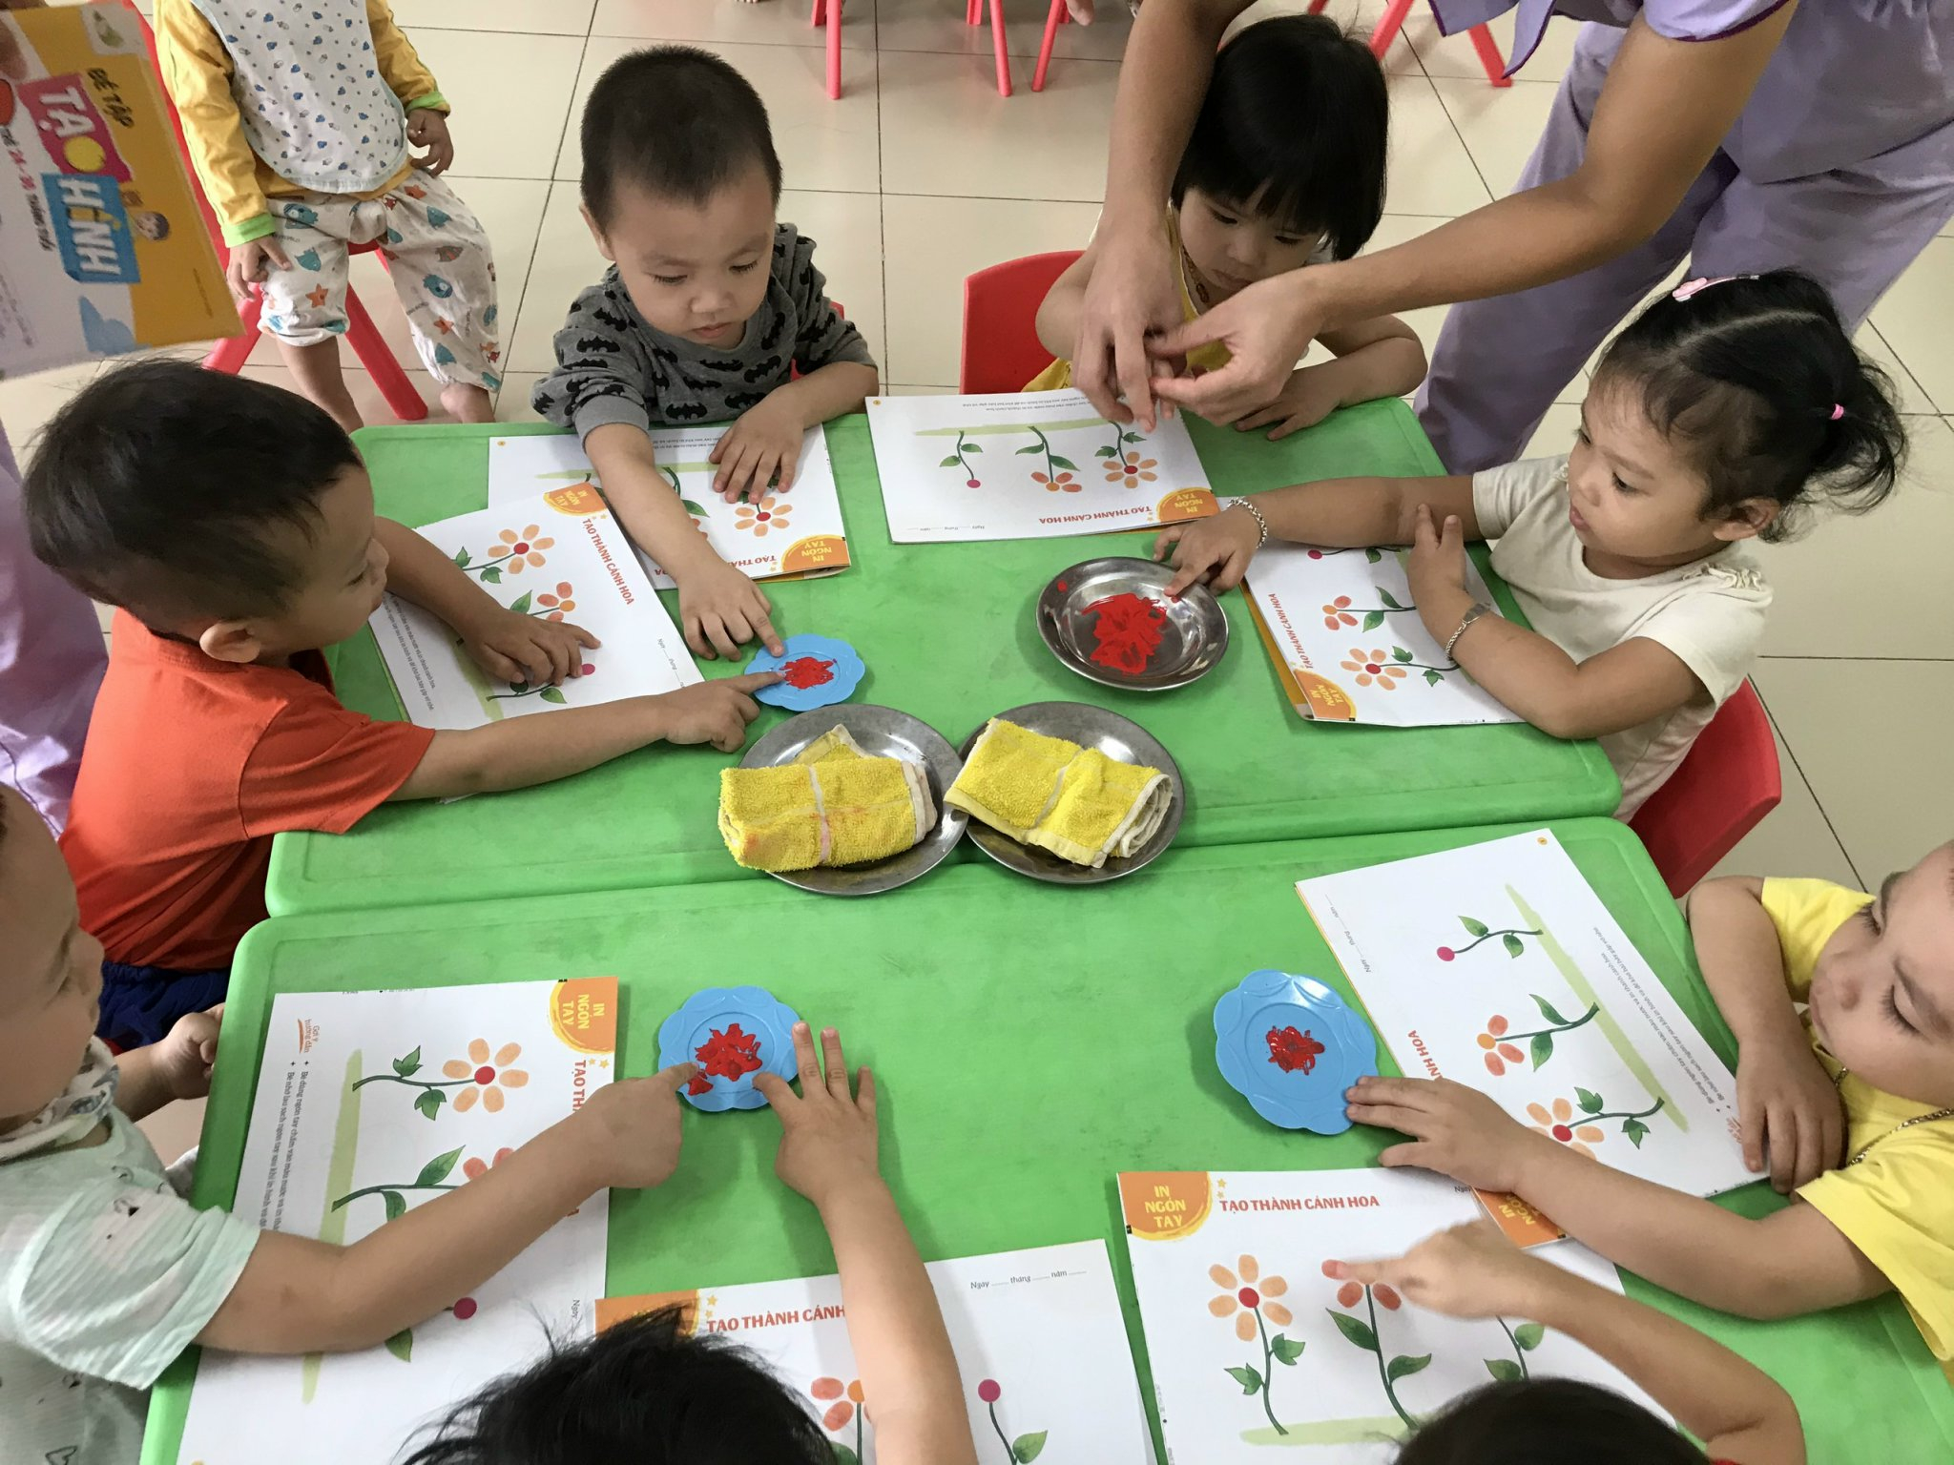

Slide 6
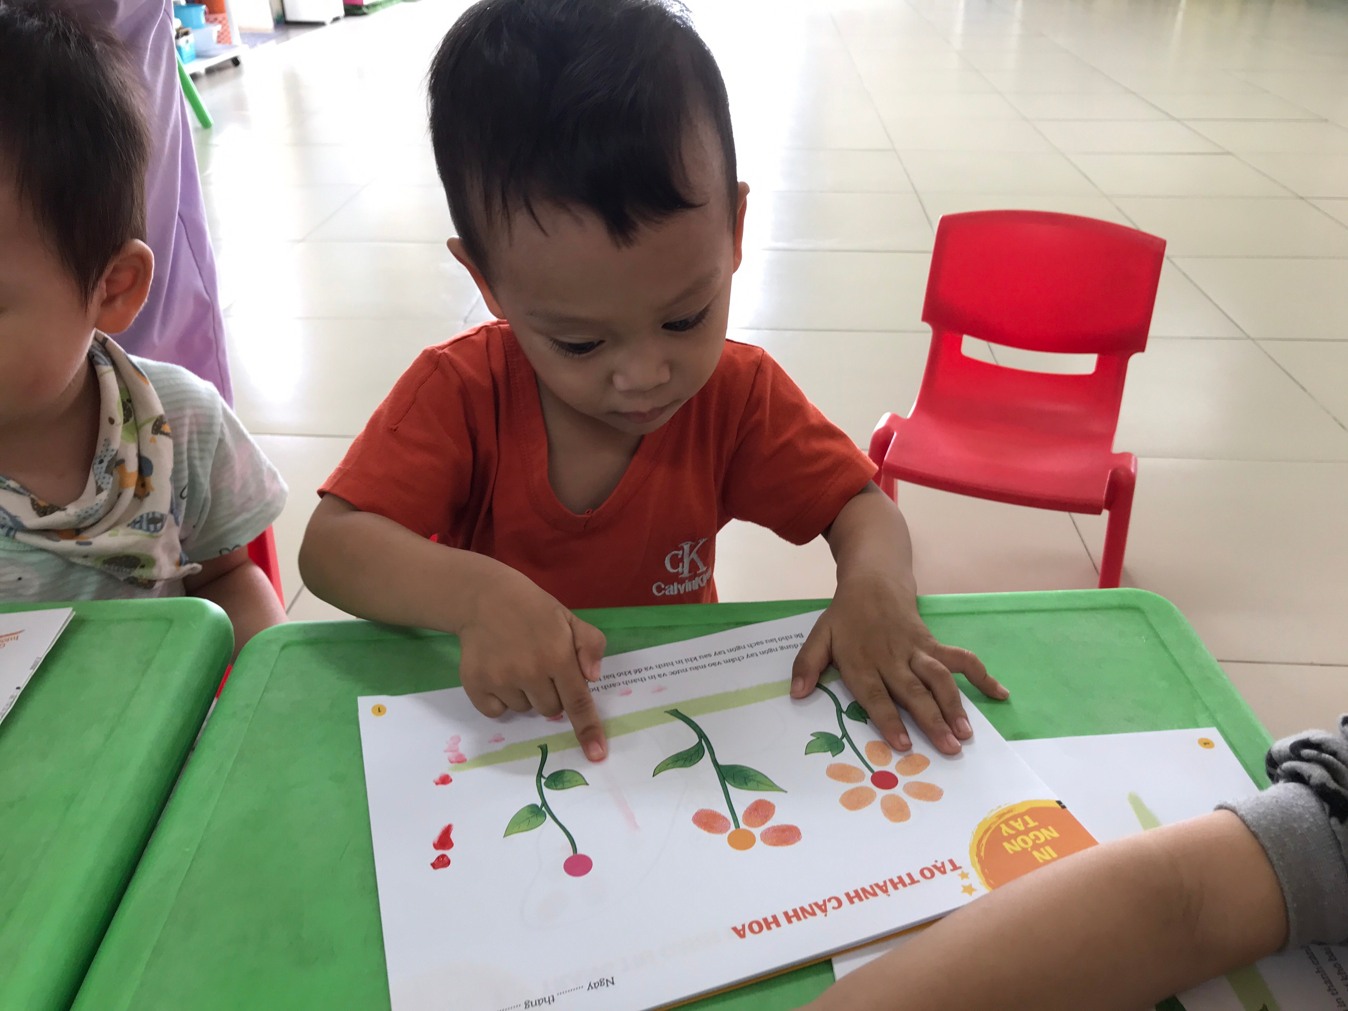

Slide 7
